Slide 1
需求评审材料
推送统一后台 · 设计概要
游戏外推送
推播
短信
Facebook
LINE
游戏内推送
弹窗
快显
2026-10-16

Slide 2
目录
一
总览
第 3–5 页
一页总图；现在的问题与改后的做法；范围与配合改动
二
运营怎么用
第 6 页
运营要做的 7 件事，各经过后台哪几页
三
各模块的关键设计
第 7–18 页
12 页，每页一张原型截图配关键规则：新建推送、按行为推送、短信 Facebook LINE 与快显、
弹窗规则与对象、弹窗保存与下架、频率上限、勿扰时段、失败与重试、
数据看板、玩家查询、操作纪录与权限、迁移与切换
四
验收
第 19 页
一处配置和发送、按人群发、每人每天有上限、数据查得全，各怎么判断做成
附录
第 20–22 页
完整材料；术语表
推送统一后台 · 设计概要 · 第 2 页

Slide 3
一 总览
二 运营怎么用
三 各模块的关键设计
四 验收
附录
一
总览 · 后台页面与一条推送的路径
一个后台管全部推送，游戏外、游戏内推送的上限和数据分开算
后台侧栏：21 项
运营配置：游戏外四种与快显的新建步骤相同，弹窗沿用规则表单
推送统一后台
① 内容
② 对象
③ 时间
④ 频率上限
⑤ 确认
内容栏按
推送方式不同
立即、定时：全部玩家、
标签群组或名单
按行为：触发的玩家
都可再排除群组
立即、定时、
按行为
默认按每人每天
上限，单条可设
不受上限
看到预计发出
人数，可先发
测试账号
总览
游戏外推送
推播
短信
Facebook
确认后由系统执行与统计：游戏外、游戏内两层各算各的
LINE
⑥ 发送前拦下
⑦ 发出与计数
⑧ 回传
⑨ 数据
游戏内推送
到上限后当天不再发，次日不补发
弹窗
快显
游戏外推送：推播、短信、Facebook、LINE
两层各一张表
按推送方式、人群、
单条推送、日期查看
拿不到的数写原因，
不估算
模板
勿扰时段不发
每种推送方式每人每天有上限
服务商受理算 1 条
临时错误自动重试
到达 → 点击
能回传时加曝光
活动日历
长期运行项
频率上限
游戏内推送：弹窗、快显
数据看板（6 个子页）
每种推送方式每人每天有上限
弹出或显示算 1 次
曝光（弹出或显示）
→ 点击
玩家查询
操作纪录
活动与事件目录
标签群组＝用会员标签组合出的玩家群 按行为＝玩家做了指定行为（如礼包快到期）时发给这位玩家
快显＝大厅顶部的即时横幅，只给在线玩家 曝光＝玩家看到一次计 1 服务商＝接收发送请求的一方
迁入管理
推送统一后台 · 设计概要 · 第 3 页

Slide 4
一 总览
二 运营怎么用
三 各模块的关键设计
四 验收
附录
一
总览 · 现在的问题与改后的做法
4 处分散配置，选人、限量、查数据都有缺口；改后一个后台补齐
现在的问题
改后的能力
后台怎么做到
礼包后台、营销侧、弹窗后台、客户端各管一部分
一处配置和发送
6 种推送在侧栏各一页，弹窗沿用规则表单
逐种切换到本后台，切换后原处不再新建
游戏外：短信只能按名单发；Facebook、LINE 由营销侧发，都不能按标签群组选人
游戏内：快显发给全部在线玩家
按人群发
对象选全部玩家、标签群组或名单，
再排除群组；确认前看到预计发出人数
游戏外：4 种都没有每人每天上限
游戏内：弹窗只限每个弹窗的次数，没有每天总数；快显不限
每人每天有上限
「频率上限」页逐种设上限，两层分开计
到上限当天不再发；游戏外另有勿扰时段
游戏外：Facebook、LINE 没有后台报表；推播报表没有到达
游戏内：快显没有后台页面可查
数据查得全
「数据看板」两层各一张表
拿不到的数写原因，不估算
推送统一后台 · 设计概要 · 第 4 页

Slide 5
一 总览
二 运营怎么用
三 各模块的关键设计
四 验收
附录
一
总览 · 范围与配合改动
本期做推送的统一配置、发送、数据与标签配套，自动化不在本期
本期做
本期不做
新建推送统一后台（侧栏 21 项）：6 种推送各一页，
另有总览、数据看板、迁入管理等
标签系统 4.3 以外的改动（4.3 由标签系统
实现，属本需求）
弹窗规则整页移入；推播（礼包快到期提醒）
、短信、Facebook、LINE、快显逐种切换到本后台
按人群拆分弹窗规则的配置
多步自动化流程
弹窗方案（同期的运营方案，共 17 项改动）中有 6 项由本需求开发：
推送统一后台本身，以及推送跳转与触发自助、每种推送方式每日上限、
新手弹窗接入后台、每人每日弹窗上限、快显与 Facebook、LINE 数据记录
A/B 测试
审批
埋点事件命名（按公司惯例另提）
要配合改动的
营销侧
客户端
数据平台
提供短信、Facebook、LINE 的服务商账
号与接口
快显改由服务端下发，上报曝光、点击
两层指标按人群、日期、小时汇总
弹窗按每人每天上限截断；
新手弹窗改由弹窗规则下发
每 15 分钟内更新
导出退订名单、Facebook 绑定与 LINE
好友状态
推播回传到达、点击与通知权限（到达只
有 Android）
一次性排程在原处发完，周期排程迁入
前置 标签系统按 4.3 实现群组交集、潜在付费与潜在流失新标签、人数预览与引用保护（属本需求）
推送统一后台 · 设计概要 · 第 5 页

Slide 6
一 总览
二 运营怎么用
三 各模块的关键设计
四 验收
附录
二
运营怎么用
运营要做的 7 件事，每件在 1–3 个后台页面内做完
要做的事
每一步（人数为示例）
经过的后台页面
1
给潜在流失发一条定时推播
选潜在流失（两档）7,880 人，排除后 7,850 人，可收推播 4,310 人
→ 确认前看到被拦下的人数，先发测试账号 → 确认排程
推播列表 → 新建推播
2
把礼包快到期提醒迁到本后台
新建按行为推播：礼包剩 2 小时、只发给未购买的
→ 保存 → 在礼包后台「推荐礼包设定」页切到本后台
新建推播 → 礼包后台
3
把「回流任务」弹窗排到第 1
弹窗列表找到回流玩家的规则 → 编辑时拖到第 1
→ 保存前确认改动 → 操作纪录记下改前改后
弹窗列表 → 弹窗规则 → 操作纪录
4
调整每人每天上限与勿扰时段
推播上限改为 3 条，勿扰改为 23:00–08:00
→ 保存前看到按行为推送每天会多放弃多少人次
频率上限
5
看近 7 天各推送的数据并导出
选近 7 天，两层各一张表 → 导出 Excel
→ 点推送名称，看从符合条件的人数到点击的每一步
数据看板 → 单条推送数据
6
查一个玩家为什么没收到短信
按会员编号查 → 短信一行：有手机号，今日已收 0、上限 1 条
→ 近 30 天记录写明未送达原因：服务商接口超时
玩家查询
7
处理一条发送失败的推送
总览「待处理」列出这条 → 点重试失败部分
→ 确认框写明可重试条数与截止时间 → 看重试结果
总览 → 单条推送数据
推送统一后台 · 设计概要 · 第 6 页

Slide 7
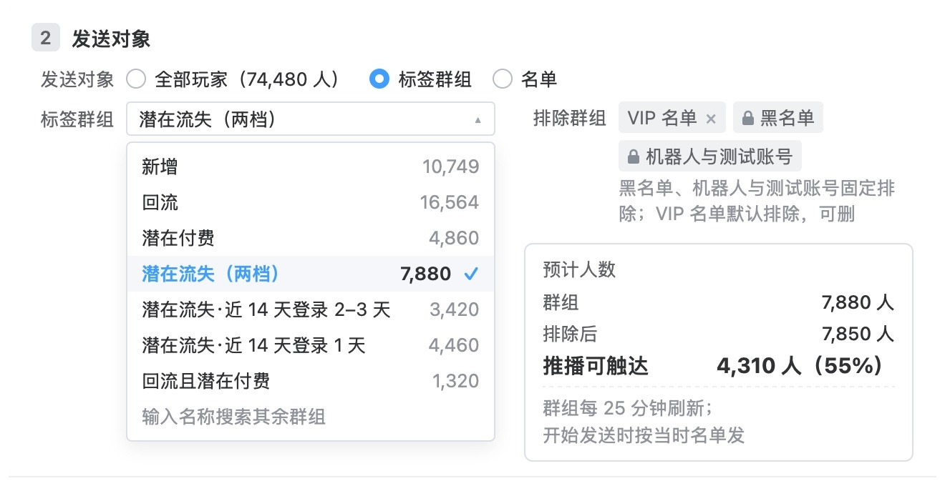
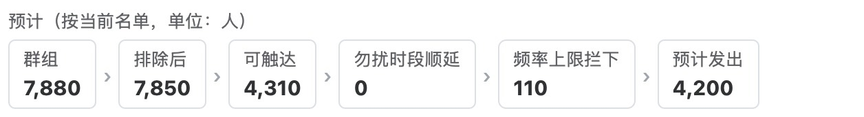
一 总览
二 运营怎么用
三 各模块的关键设计
四 验收
附录
三
模块 1 / 12 · 新建推送 · 推播页
运营在一页建好推送，确认前看到预计发出人数
1
1
五块固定顺序：内容 → 对象 → 时间 → 频率上限 → 确认与测试；
时间选「按行为」时，对象变为触发的玩家
为什么 游戏外四种与快显共用一套，学一次通用
2
2
对象：全部玩家、标签群组或名单（上传会员编号），再排除群组
3
为什么 短信现在按名单发，中奖、补偿这类一次性名单也要能发
3
黑名单、机器人与测试账号固定排除；VIP 名单默认排除，可删
为什么 VIP 沿用现有做法单列、不作运营推送对象，
全员通知可删掉；黑名单误删会发到封禁账号
4
定时推送按开始发送那一刻的名单发；可设每天、每周重复，
每次按当时名单发
4
为什么 群组每 25 分钟刷新，按发送时的名单更准；
营销侧现有的周期排程要能重建
5
确认前逐层看到人数，直到预计发出；
内容、对象、时间都校验通过才能确认
5
为什么 不设审批，防错靠确认页
6
6
确认前可发给测试账号，不计上限与数据
可触达 发得到的玩家，如推播须装 App 且开启通知；人数为示例
为什么 先看到玩家实际收到的样子
推送统一后台 · 设计概要 · 第 7 页

Slide 8
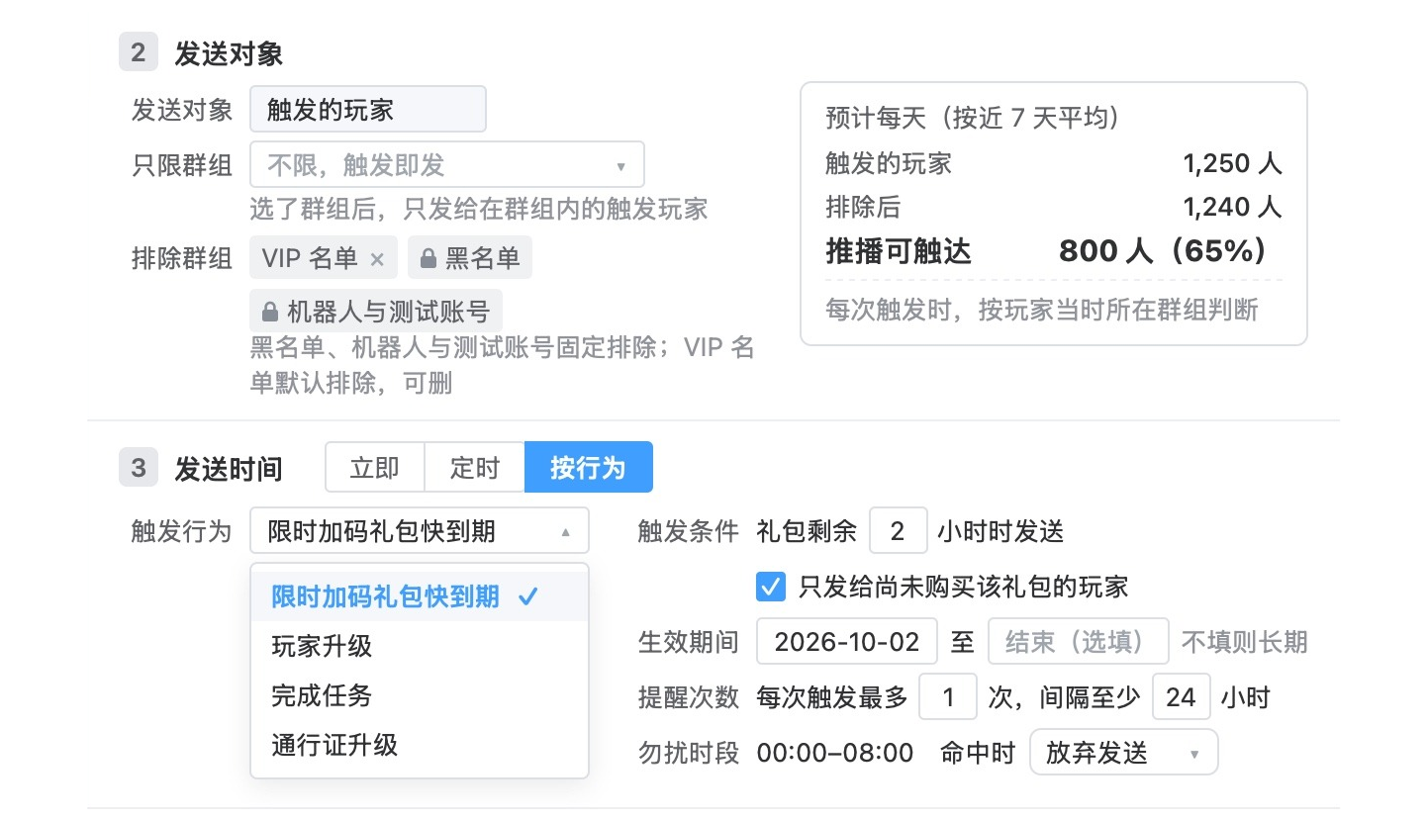
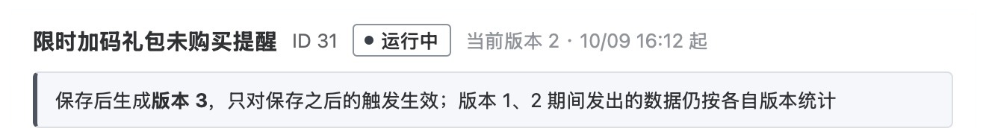
一 总览
二 运营怎么用
三 各模块的关键设计
四 验收
附录
三
模块 2 / 12 · 按行为推送 · 推播页
按行为推送只发给触发的玩家，每次触发都先判断能否发送
新建按行为推播
1
对象是触发的玩家；群组只作可选限定，每次触发时判断
为什么 触发条件本身已决定谁该收
1
2
首批触发行为（暂定）：
礼包快到期、玩家升级、完成任务、通行证升级；
新增行为要服务端接入事件
4
为什么 礼包快到期是现有提醒；后三种发生在游戏里，
多用快显即时提示，不占推播额度
2
3
生效期间开始必填、结束可不填；提醒次数与间隔可设，
默认每次触发 1 次、同一玩家两次至少隔 24 小时
为什么 礼包提醒这类常驻推送可长期运行；
玩家一天多次触发也不会被反复打扰
3
4
预计人数按近 7 天平均每天触发的人数估算
修改运行中的按行为推播
为什么 按行为推送没有固定名单
5
5
运行中修改存为新版本，只对之后的触发生效
为什么 已发出的数据要能对应当时的设置
推送统一后台 · 设计概要 · 第 8 页

Slide 9
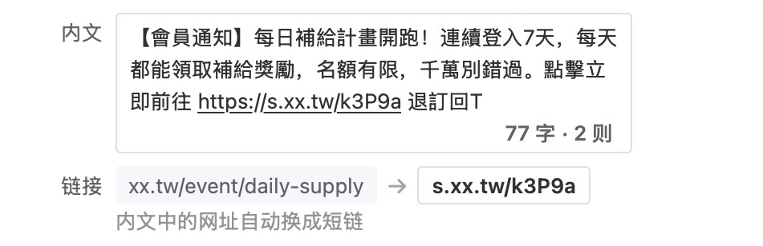

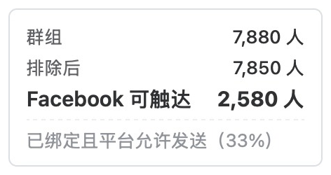
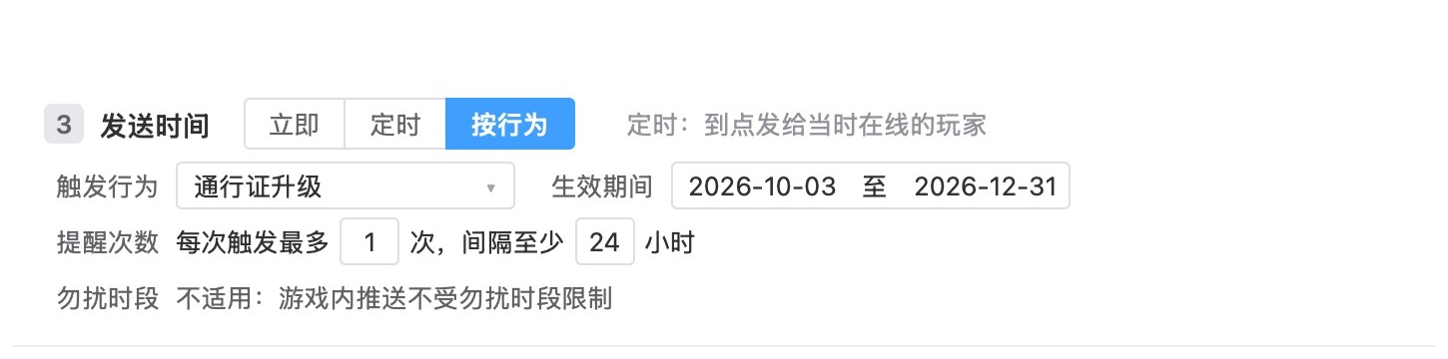
一 总览
二 运营怎么用
三 各模块的关键设计
四 验收
附录
三
模块 3 / 12 · 短信、Facebook、LINE 与快显 · 各推送页
其他推送方式沿用推播的新建步骤，内容格式与可发对象各不同
短信页
游戏外推送
1
短信单则 70 字，超过按串接每则约 67 字（暂定）
1
为什么 服务商按则计费；填写时显示字数与则数
2
2
短信里的网址自动换成短链，点击计入数据
为什么 能统计点击，也省字数
Facebook、LINE 页
3
点击跳转：短信、Facebook、LINE 跳外部链接，
推播、快显跳游戏内页面
3
为什么 推播、快显点开就在游戏里，其余在游戏外打开
4
4
可发对象：Facebook 发给已绑定且平台允许发送的，
LINE 发给已加好友且未封锁的
为什么 Facebook 限发送时间窗口与消息类型；
LINE 被封锁后发不到
快显页
5
游戏内推送
5
快显可立即、定时、按行为；只发给当时在线的玩家，
按显示次数计上限
为什么 快显是大厅横幅，玩家不在游戏里看不到
推送统一后台 · 设计概要 · 第 9 页

Slide 10
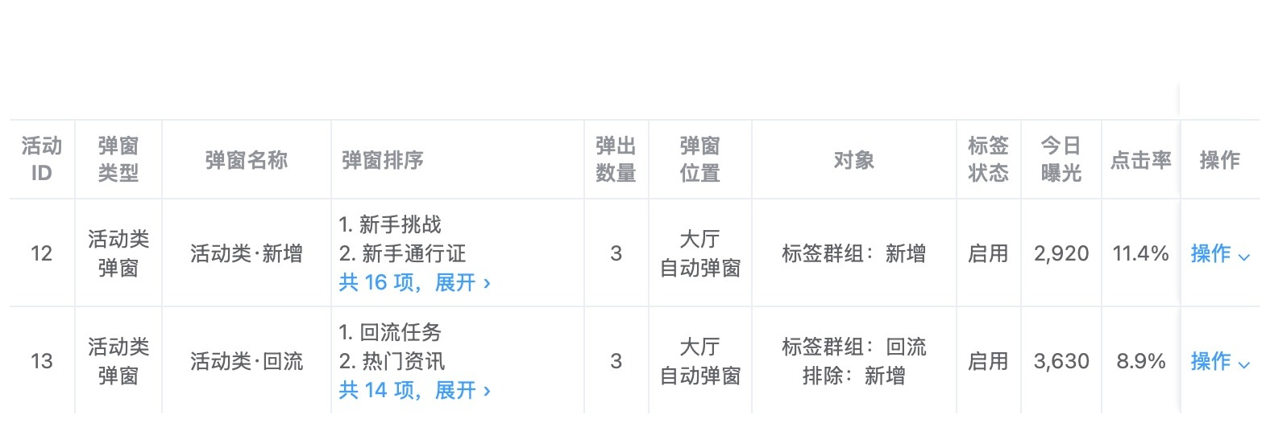
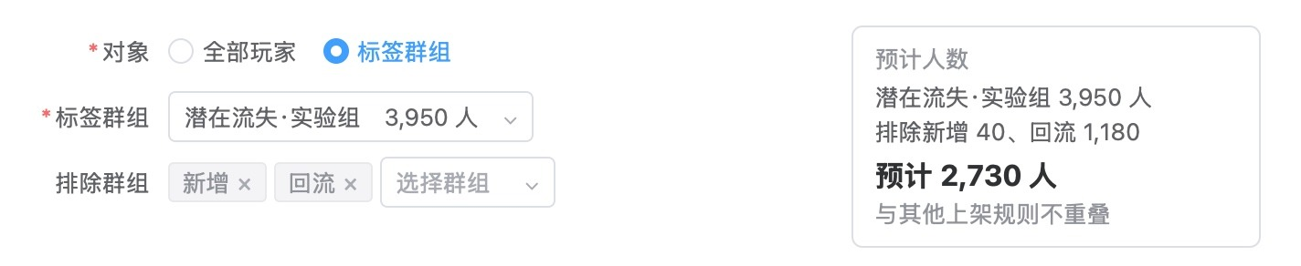
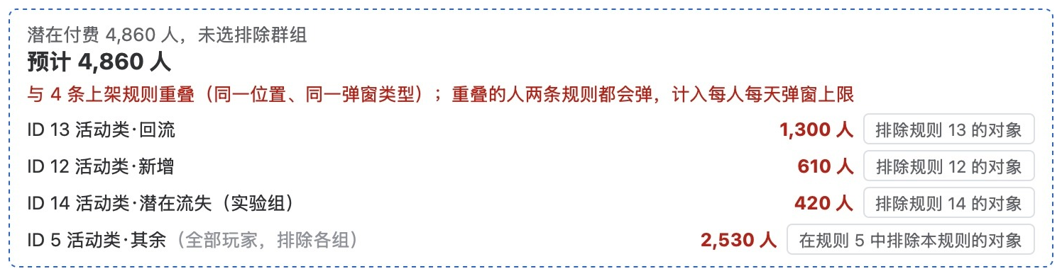
一 总览
二 运营怎么用
三 各模块的关键设计
四 验收
附录
三
模块 4 / 12 · 弹窗 · 弹窗页（原「大厅弹窗顺序设定」）
弹窗规则原样移入，改的是选对象：能直接排除，能先看到重叠
1
整页移入，规则、ID、历史数据不变；
新手挑战、新手通行证改为排序项，计入弹出数量
1
2
为什么 一条规则按排序依次弹出几个项目；
新手弹窗现在写死在客户端，算不进上限
2
列表加今日曝光与点击率（点击÷曝光）
为什么 运营按效果调排序，要在列表上直接看到
3
对象：全部玩家或一个标签群组，
可直接排除群组或另一条规则的对象；
被引用的规则不生效时，这项排除也不生效
3
为什么 现在排除要另建带排除条件的群组；
引用规则过期后不该还挡着人
4
同一位置、同一弹窗类型的上架规则对象有交集即为
重叠；逐条列出重叠的规则、人数与各弹哪一条
4
为什么 一人命中多条只弹优先级最高的一条，
只这条计入上限
推送统一后台 · 设计概要 · 第 10 页

Slide 11
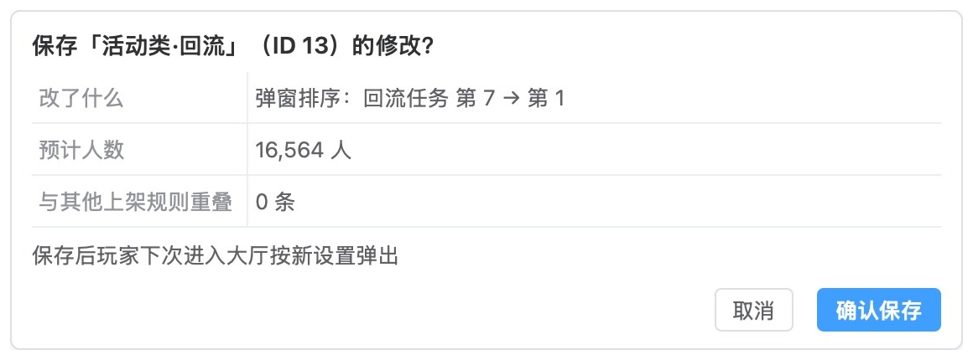

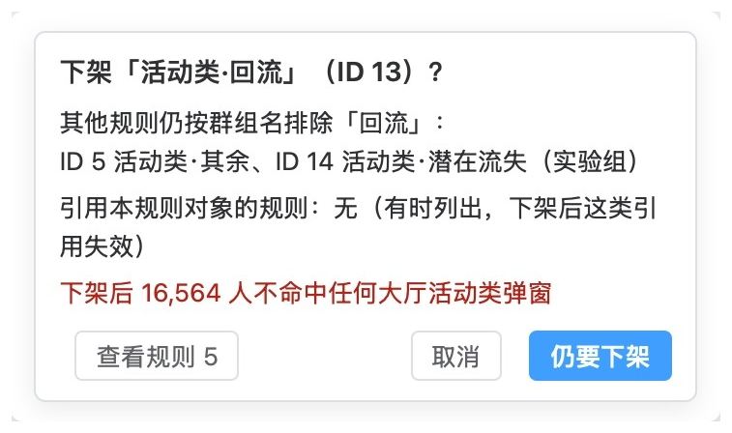
一 总览
二 运营怎么用
三 各模块的关键设计
四 验收
附录
三
模块 5 / 12 · 弹窗 · 弹窗页
弹窗保存后玩家下次进大厅就生效，所以保存前确认、下架前提示
保存规则时
1
保存前确认：改了什么、预计人数、与其他上架规则重叠几条
为什么 保存后玩家下次进入大厅就按新设置弹出；不设审批，
靠这一步防错
1
规则编辑页底部
2
2
可先测试预览：测试账号下次进入大厅按新设置弹一次，
不计上限与数据
为什么 弹窗是量最大的推送，先看到玩家实际看到的样子
下架规则时
3
停用、下架、删除规则，或规则设了结束日期时，
列出其他规则里受影响的：
仍按群组名排除本规则群组的、引用本规则对象的，
以及届时不再命中任何同类规则的人数
3
为什么 例：下架回流规则后，
16,564 名回流玩家一条大厅活动类弹窗都不命中
推送统一后台 · 设计概要 · 第 11 页

Slide 12
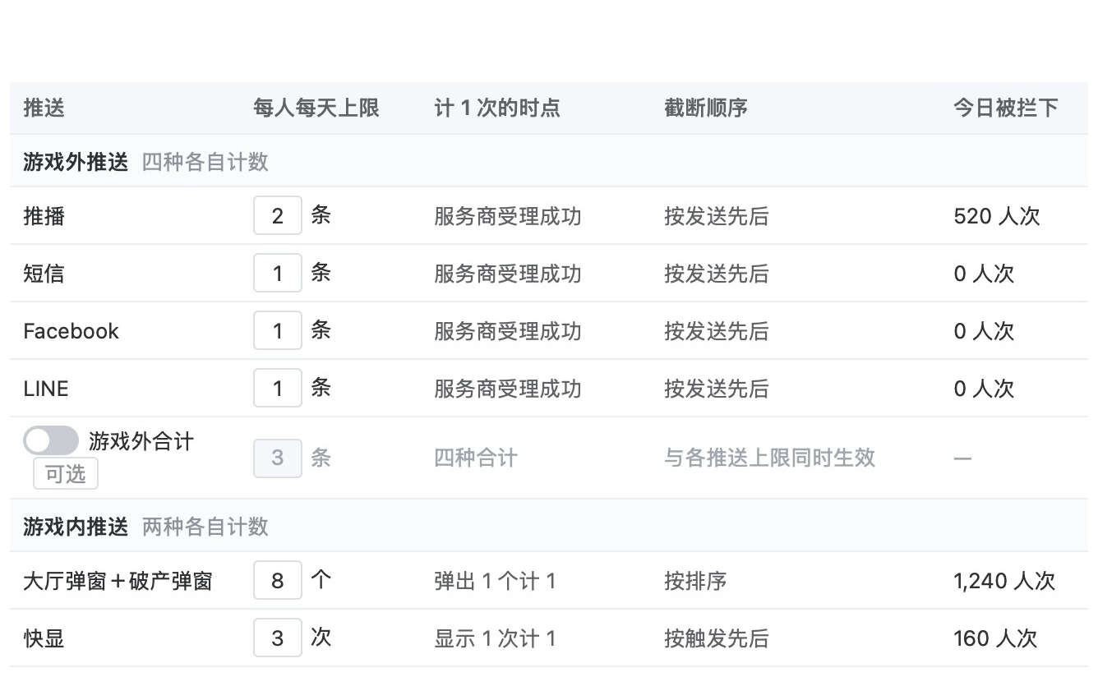
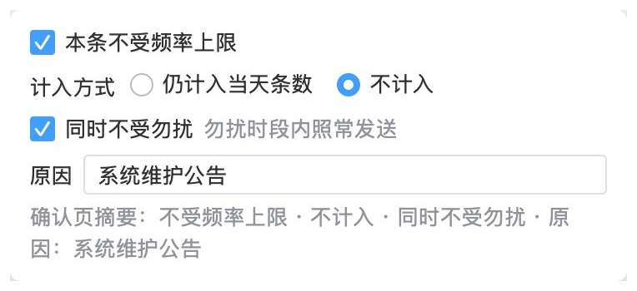
一 总览
二 运营怎么用
三 各模块的关键设计
四 验收
附录
三
模块 6 / 12 · 频率上限 · 频率上限页
每种推送方式每人每天各有上限，游戏外、游戏内互不占用
1
2
3
1
默认上限见左表（暂定）；弹窗 8 个是大厅与破产合计；
游戏外另可开合计上限，默认关
为什么 两层打扰的场合不同，分开计才不会互相挤占；
弹窗沿用弹窗方案的合计口径
2
游戏外按服务商受理计 1 条，游戏内按弹出或显示计 1 次
为什么 到达回执会延迟或没有（如 iOS 推播），按到达计上限会失效
3
到上限当天不再发，次日 00:00 重新计数；额度不够时，
游戏外按发送先后、弹窗按排序、快显按触发先后
为什么 补发会在次日集中打扰，有时效的内容也已过期
4
单条推送可设「不受频率上限」：选计入方式，可同时不受勿扰，
须填原因
单条推送的新建表单
为什么 凌晨停机维护的通知不能被挡；原因记入操作纪录
4
推送统一后台 · 设计概要 · 第 12 页

Slide 13
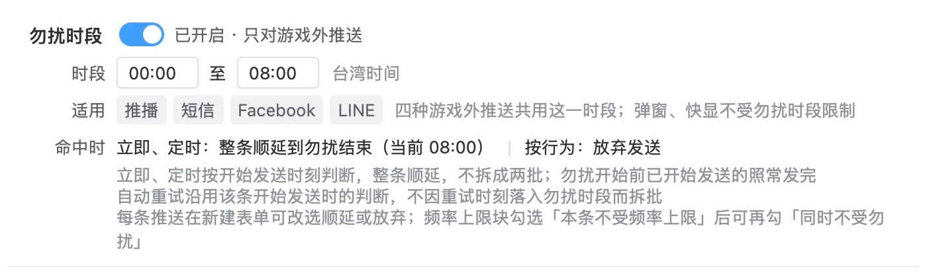
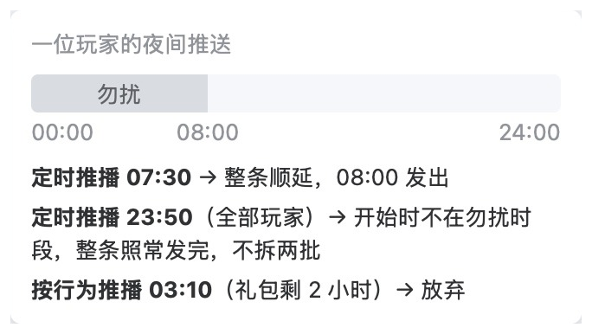
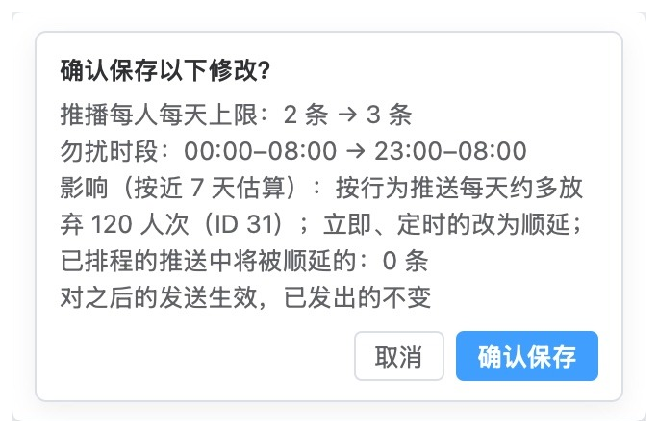
一 总览
二 运营怎么用
三 各模块的关键设计
四 验收
附录
三
模块 7 / 12 · 勿扰时段 · 频率上限页
勿扰时段只管游戏外推送：立即、定时整条顺延，按行为默认放弃
1
1
勿扰时段只管游戏外四种推送，默认 00:00–08:00（暂定）
为什么 游戏内推送玩家在游戏里才看得到，不算打扰
2
立即、定时按开始发送时刻判断，整条顺延到勿扰结束，
自动重试也不拆批；按行为默认放弃；单条都可改选顺延或放弃
为什么 一条推送不会拆成两批到；礼包快到期这类提醒顺延到早上已过期
2
3
改勿扰时段前，确认框列出影响：
按行为推送每天多放弃多少人次、已排程的推送有几条会被顺延
为什么 改了勿扰，礼包提醒会少发、已排程的会晚发，改之前先看到
改勿扰时段时的确认框
3
推送统一后台 · 设计概要 · 第 13 页

Slide 14
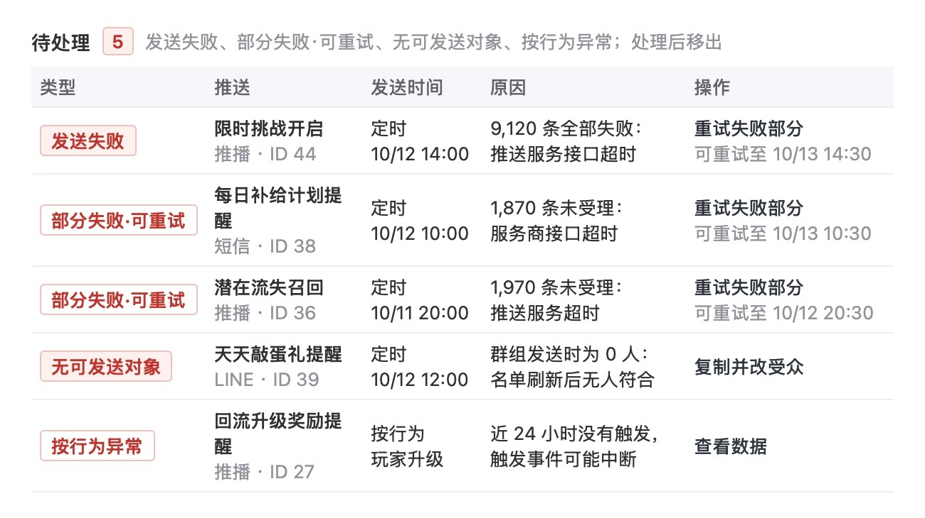
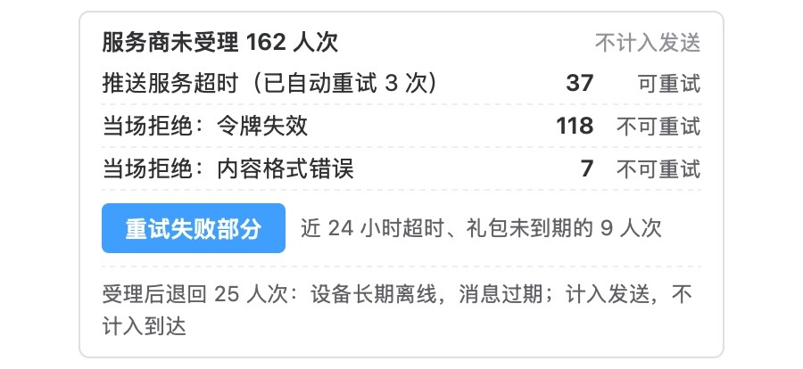
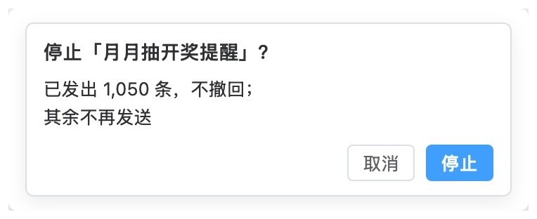
一 总览
二 运营怎么用
三 各模块的关键设计
四 验收
附录
三
模块 8 / 12 · 失败与重试 · 总览、单条推送数据
临时错误自动重试；要人处理的失败集中到总览待处理
4
1
超时只对能去重的 LINE、短信自动重试；
推播、Facebook 超时记「结果不明」、不重试
为什么 能去重才重试，不会重复发
2
当场拒绝的不重试，记原因：
如推播令牌失效（多为 App 已卸载）、号码无效
为什么 对无效的发送对象重试也发不到
3
自动重试结束起 24 小时内可手动重试失败
部分；按行为推送只重发条件仍成立的
为什么 礼包可能已过期，过期的提醒不该再发
4
总览「待处理」
列出立即、定时推送的发送失败、可重试的部分
失败、无可发送对象，以及按行为推送的异常：
24 小时没有触发或 1 小时全部未受理（暂定）
5
1
2
为什么 失败不用逐页找；
按行为推送事件中断或证书过期也会被发现
3
5
已排程、发送中的推送可停止，
已发出的不撤回；按行为推送可暂停或结束
为什么 不设审批，发错时靠停止止损
推送统一后台 · 设计概要 · 第 14 页

Slide 15
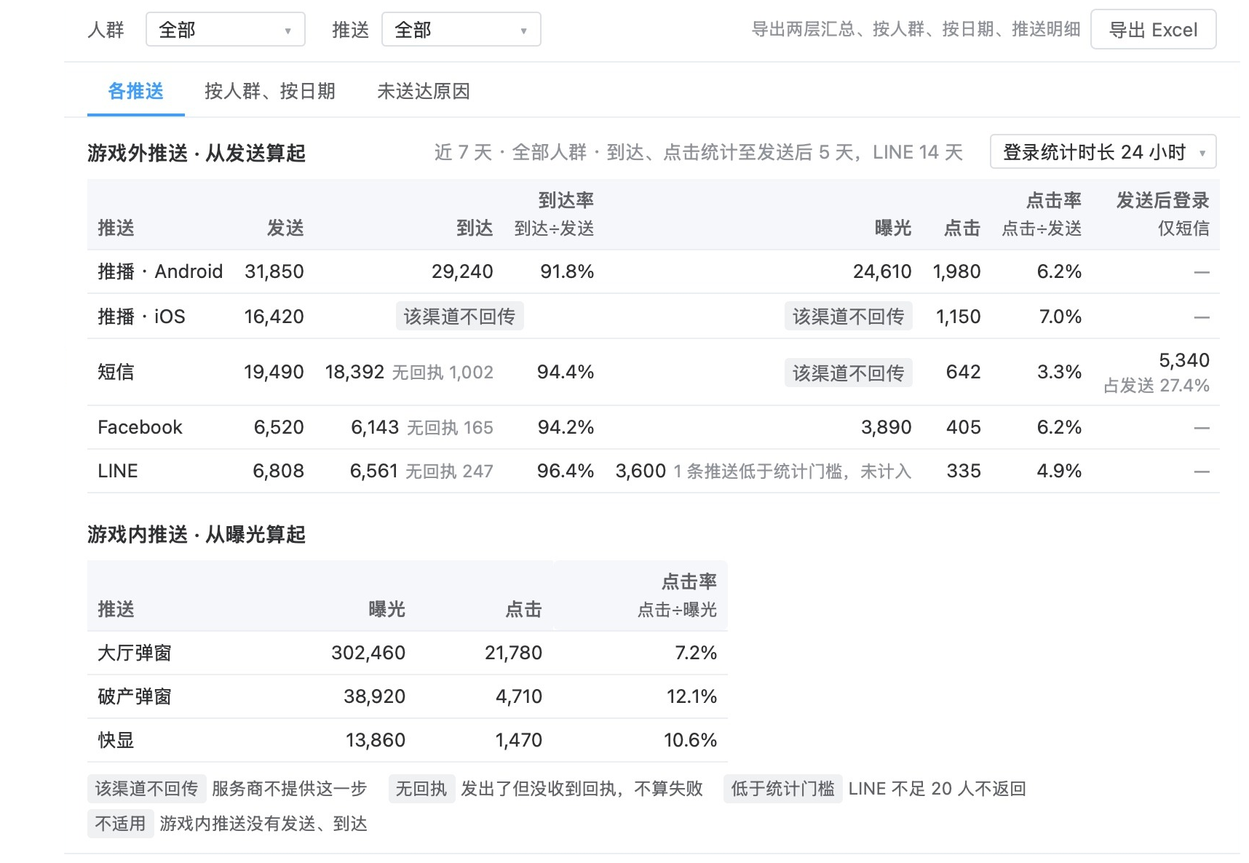
一 总览
二 运营怎么用
三 各模块的关键设计
四 验收
附录
三
模块 9 / 12 · 数据看板 · 数据看板页
两层各一张表、各用自己的分母，拿不到的数写原因不估算
5
1
游戏外：到达率＝到达÷发送，
点击率＝点击÷发送
为什么 iOS 推播没有到达，点击÷到达算不出
1
4
2
游戏内：点击率＝点击÷曝光；
发送、到达写「不适用」
为什么 游戏内推送不经服务商，
没有受理与回执
3
拿不到的写原因，不估算：
该渠道不回传、无回执、低于统计门槛、
不适用
为什么 代填会让 iOS 推播的到达率变成 100%
2
4
到达、点击统计至发送后 5 天，
LINE 14 天（暂定）；
短信另看发送后登录人数，时长由运营设定
为什么 回执和点击陆续回来；
玩家多直接打开游戏、不点短信链接
3
5
可按人群看：玩家计入发送时所在的群组；
一人属于多个人群时，各人群的数不能相加
为什么 数字不随名单刷新而变
推送统一后台 · 设计概要 · 第 15 页

Slide 16
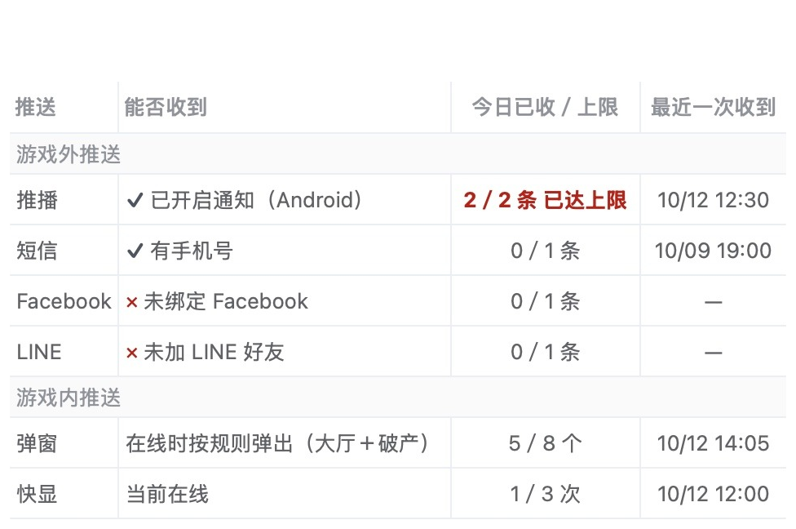
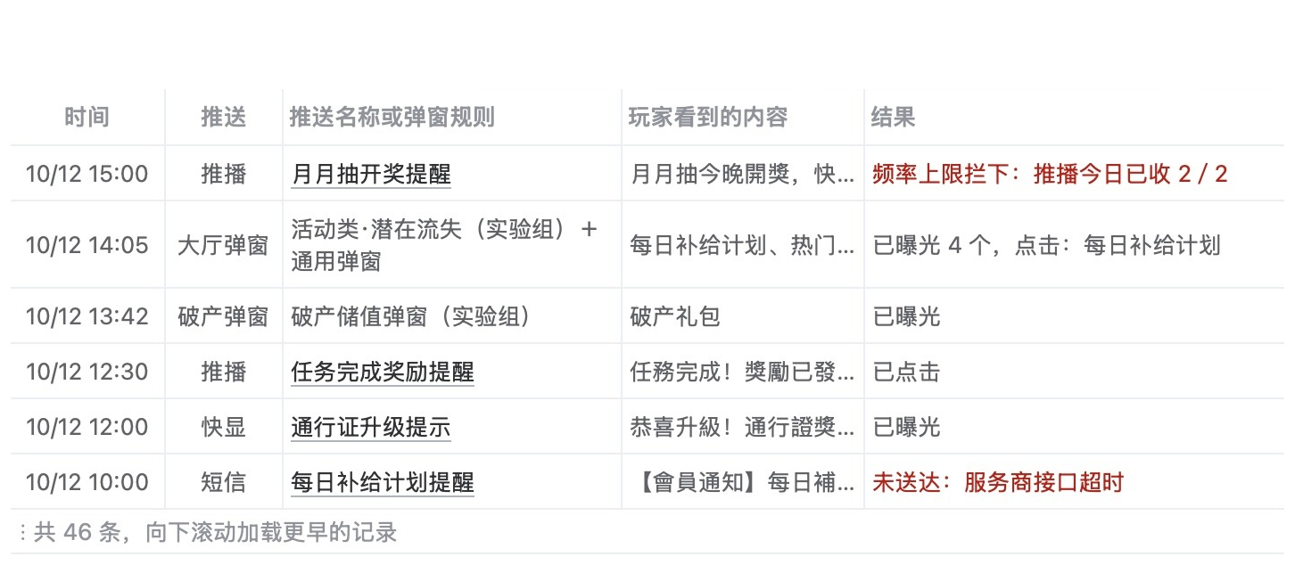
一 总览
二 运营怎么用
三 各模块的关键设计
四 验收
附录
三
模块 10 / 12 · 玩家查询 · 玩家查询页
一个玩家收到了什么、为什么没收到，在玩家查询一页查清
1
2
1
查一个玩家（会员编号、昵称或手机号）：每种推送能否收到，
收不到写原因，如未绑定 Facebook
为什么 玩家反馈没收到时，一页查出是收不到、被拦下还是没送达
2
今日已收与上限并列，达上限标红
为什么 没收到时，先看是否已达上限
3
近 30 天收到记录：
收到、勿扰放弃、上限拦下、未送达的逐条写原因
3
为什么 直接看到原因，不用再查日志
推送统一后台 · 设计概要 · 第 16 页

Slide 17
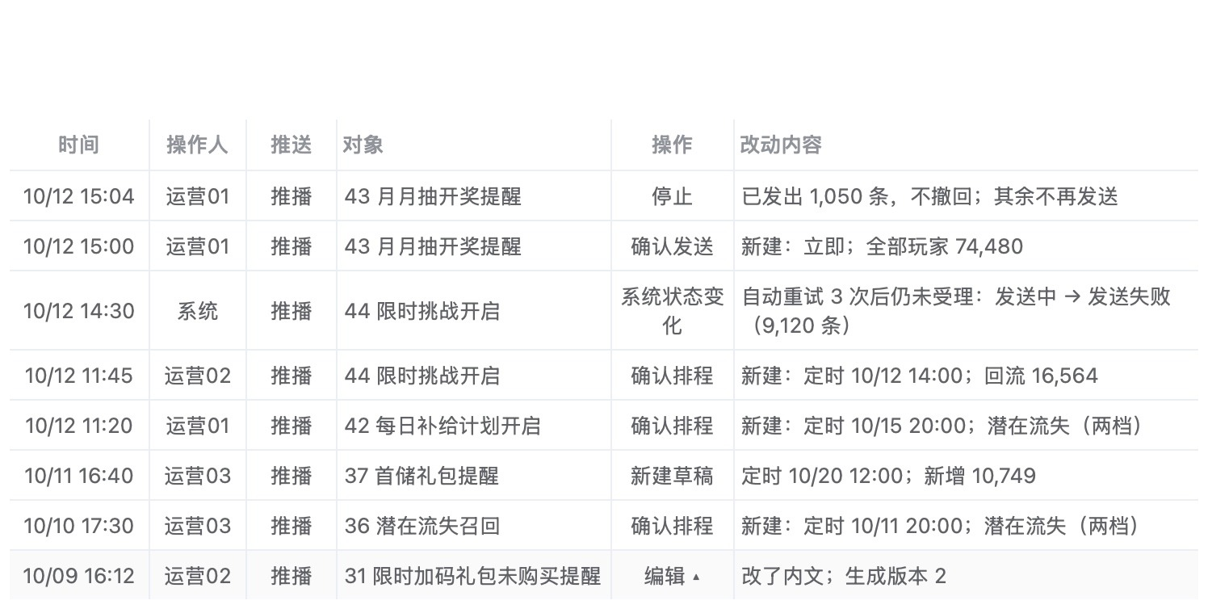
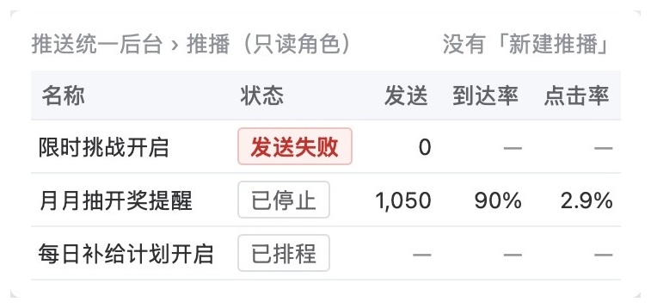
一 总览
二 运营怎么用
三 各模块的关键设计
四 验收
附录
三
模块 11 / 12 · 操作纪录与权限 · 操作纪录页
不设审批，靠操作纪录追责、靠只读角色防误改
1
每个写操作记一条，编辑写改前改后；纪录只增不改不删
1
为什么 出了问题能追到人和改动
2
三种角色：运营可做全部操作；
客服只查玩家、看纪录、做客服处置；
只读只看列表与数据；另有值班附加权限
为什么 各角色只做自己的事，核对数据的人不会误改
只读角色看到的推播列表
2
推送统一后台 · 设计概要 · 第 17 页

Slide 18
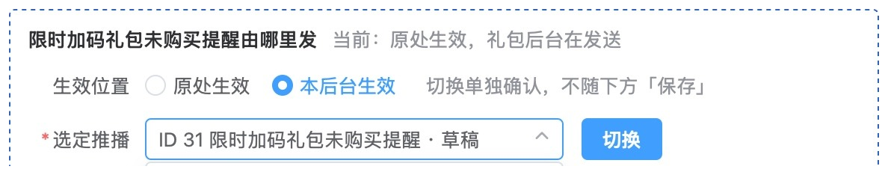
一 总览
二 运营怎么用
三 各模块的关键设计
四 验收
附录
三
模块 12 / 12 · 迁移与切换
迁移时同一条推送只在一处生效，玩家不会收到两次
推播（礼包快到期提醒）· 礼包后台推荐礼包设定页
推播（礼包快到期提醒）：选定一条推播后切到本后台，
礼包后台同一步改为只读、推播开始运行；可切回
1
为什么 运营自己切换，不会两处都发
1
推送
切换方式
为什么
游戏外推送
逐种整体切换；一次性排程在营销侧发完，
周期排程停掉、导入本后台为定时草稿；切换后营销侧只读
出问题只影响一种；周期排程不会两处都发
短信、Facebook、
LINE
游戏内推送
每条写死快显一个开关，在迁入管理页逐条切换、切回；
播报类标为未建、不切换；旧版客户端照旧显示写死内容
同一玩家不会看到两次；出问题只退回一条
快显
游戏内推送
本后台建成前，每人每天弹窗上限先在弹窗后台设；
建成后移到频率上限页
弹窗方案的每日上限先上线，不等本后台
弹窗
迁移期例外，不计本后台上限与数据：切换前营销侧已排程的一次性推送、旧版客户端写死的快显；
切换前的发送数据留在原处，不导入数据看板。这两类不经本后台发出，本后台管不到
推送统一后台 · 设计概要 · 第 18 页

Slide 19
一 总览
二 运营怎么用
三 各模块的关键设计
四 验收
附录
四
验收
4 项能力都有可核对的标准，切换完成后逐项核对
能力
做成的标准
什么时候看
一处配置和发送
6 种推送都在本后台配置和发送，同一条推送只在一处发
营销侧已排程的一次性推送在营销侧发完
该推送方式切换完成、
营销侧已排程的发完后
按人群发
按标签群组或名单发，可排除群组
按行为推送只发给触发的玩家，群组只作可选限定
上线后
每人每天有上限
按上限判断后发出的推送，没有人超过当天上限
勿扰时段内游戏外推送发出 0 条
除外：勾选不受频率上限的单条、调低上限前已收的、迁移期例外、
上报晚于额度释放时间的弹窗与快显
该推送方式切换完成后
数据查得全
两层各按自己的指标统计，
按推送方式、人群、单条推送、日期查看并导出
拿不到的数写原因，不估算
上线后；到达、点击按发送后
5 天统计（LINE 14 天）
迁移期例外不计入以上标准：营销侧切换前已排程的一次性推送、旧版客户端写死的快显；验收用例 T01–T377 见原型附录
推送统一后台 · 设计概要 · 第 19 页

Slide 20
一 总览
二 运营怎么用
三 各模块的关键设计
四 验收
附录
附录
完整材料与术语表
完整材料（按阅读顺序）
需求清单
1_需求清单.html
现状问题、要做到什么与分级
方案设计
2_方案设计.html
11 条设计决定与规则明细
原型
3_原型.html
全景、27 页页面图、7 件事的走查、验收用例 T01–T377
需求文档
4_需求文档.md
字段、状态、异常、验收标准与任务拆分
研发评审要点
6_研发评审要点.html
研发评审时各方要定的值与要估的任务
逐条需求表
6_逐条需求表.pptx
148 条逐条规则与理由，研发评审时核对
术语表 第 21 页起
推送统一后台 · 设计概要 · 第 20 页

Slide 21
一 总览
二 运营怎么用
三 各模块的关键设计
四 验收
附录
附录 · 术语表
术语：推送方式、发送对象、可触达
游戏外推送
不在游戏里也收得到的推送：推播、短信、Facebook、LINE
游戏内推送
在游戏里才看得到的推送：弹窗、快显
推送方式
六种：推播、短信、Facebook、LINE、弹窗、快显
推播
手机 App 的通知
快显
大厅顶部的即时横幅，只给在线玩家
弹窗
玩家进大厅（大厅弹窗）或破产时（破产弹窗）按规则弹出的窗口
推送统一后台
本需求新建的后台，侧栏列出全部推送页与共用页面
按行为推送
玩家发生指定行为（如礼包快到期）时，发给这位玩家的推送
标签群组
在「会员标签设定」里用几个会员标签组合出的玩家群，如新增、回流、潜在付费、潜在流失；每 25 分钟刷新一次名单
排除群组
从发送对象中去掉的标签群组
名单
运营上传的会员编号，只用于这一条推送，不写入会员标签
受众
符合发送对象条件、排除后的玩家；按行为推送按触发人次计
可触达
受众中本推送发得到的玩家，如推播要装 App 且开启通知
测试账号
「运营测试组」里的账号或手动输入的会员编号，最多 10 个
推送统一后台 · 设计概要 · 第 21 页

Slide 22
一 总览
二 运营怎么用
三 各模块的关键设计
四 验收
附录
附录 · 术语表
术语：发送、到达与拦下；拿不到的数怎么写
服务商
接收发送请求的一方：推播为推送服务；短信为短信服务商；Facebook、LINE 为各自平台
预计发出
确认时估算的、将提交给服务商的人数
发送
游戏外推送被服务商受理的条数，含受理后退回的
到达
服务商回执为送达的条数；只有游戏外推送有
曝光
玩家看到的次数；游戏内推送弹出或显示 1 次计 1；游戏外推送只在服务商能回传时有，如 LINE
发送前拦下
受众中因规则没有发出的人次：无联系方式、通知关闭、勿扰时段放弃、频率上限拦下等
频率上限
每种推送每人每天最多收到几条（次、个）
勿扰时段
游戏外推送不发的时段，默认 00:00–08:00（台湾时间）
该渠道不回传
服务商本身不提供这一步，如 iOS 推播的到达
无回执
已受理，但统计窗口内没收到这一条的回执；不算失败，也不算到达
低于统计门槛
服务商只在人数达到门槛时才返回，如 LINE 曝光不足 20 人
不适用
这一层没有这一项，如游戏内推送的发送、到达
推送统一后台 · 设计概要 · 第 22 页

